Slide 1


Chào mừng các em đến với
tiết Tiếng Việt
Notes:
1

Slide 2

Khởi động
Notes:
Bài giảng thiết kế bởi: Hương Thảo - tranthao121004@gmail.com

Slide 3


Slide 4






Slide 5
Khám phá

Slide 6


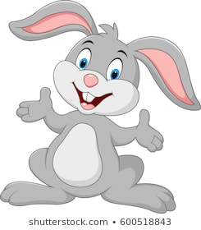
1. Nghe kể chuyện

Slide 7

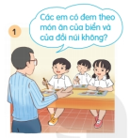
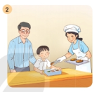
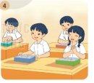
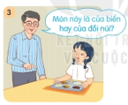
Bữa ăn trưa

Slide 8
Nghe kể chuyện:
Lời nói trong tranh của ai?
Thầy hiệu trưởng nói gì?
Trong chuyện, món ăn từ đồi núi là gì?
Món ăn từ biển là gì?

Slide 9
Nghe kể chuyện:

Slide 10
Nghe kể chuyện:
Khay cơm của bạn Chi có những món gì?
Thầy giáo đã hỏi bạn Chi điều gì?

Slide 11
Nghe kể chuyện:

Slide 12

THỰC HÀNH

Slide 13
2. Chọn kể 1-2 đoạn của câu chuyện

Slide 14


Câu chuyện khuyên chúng ta điều gì?
Câu chuyện cho thấy không khí ấm áp, vui vẻ của các bạn nhỏ trong giờ ăn trưa của trường. Qua đó các em có thể hiểu thêm về việc ăn uống khoa học. Muốn cơ thể khỏe mạnh, cần phải ăn đầy đủ cá, thịt, rau.

Slide 15

Vận dụng
Kể cho người thân nghe câu chuyện Bữa cơm trưa

Slide 16


















Hẹn gặp lại các con ở bài sau nhé

